Slide 1
нкпм
Система образования Национальной Конфедерации Профсоюзов Молдовы

Slide 2
Исторический экскурс
1995 год - Президиум ФПРМ принимает Программу деятельности ФПРМ на 1995-2000 годы, предусматривающую реорганизацию процесса обучения, подготовки и переподготовки профсоюзных лидеров и актива
Профсоюзы Молдовы начали внедрять новый подход к профсоюзному образованию во время реализации первого проекта PHARE-TACIS (1996-1997), одним из партнеров которого была и CSRM (КПРМ). Этот Проект стал началом процесса внутренней реструктуризации профсоюзного образования. Впервые были организованны курсы по подготовке тренеров/преподавателей, слушатели которых прошли целый цикл тематических семинаров, таких как «Профсоюзная азбука», «Ведение переговоров по коллективному трудовому договору», «Профсоюзный менеджмент» и много др.

Slide 3
Исторический экскурс

Slide 4
Исторический экскурс
На курсах были использованы новые формы и методы организации процесса профсоюзного образования, заимствованные из опыта, накопленного коллегами-партнерами по данному проекту: FNV (Голландия), CFTD (Франция), «CNSLR-FRATIA” и BNS (Румыния)
В завершающей стадии проекта 1997-2000, были подготовлены и аттестованы 37 профсоюзных преподавателей ФПРМ.

Slide 5
Исторический экскурс
Первые шаги в организации учебного процесса, соответствующего новым требованиям и нуждам трудящихся–членов профсоюза, были весьма нелегкими.
Главная проблема заключалась в менталитете профсоюзных лидеров всех уровней и в незнании или не осознании необходимости уделять профсоюзному образованию приоритетное внимание, проблема которая бытует и по нынешний день

Slide 6
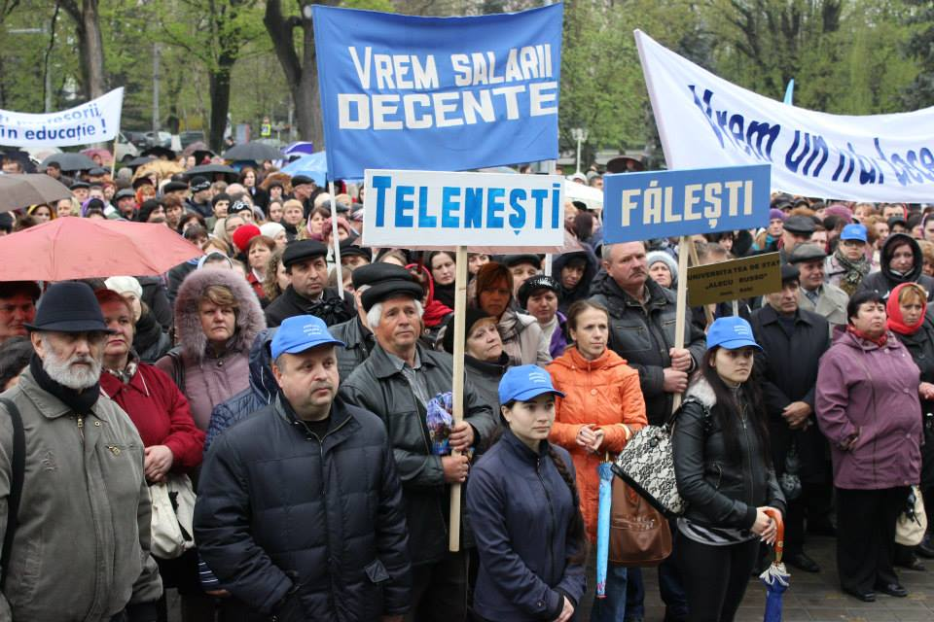
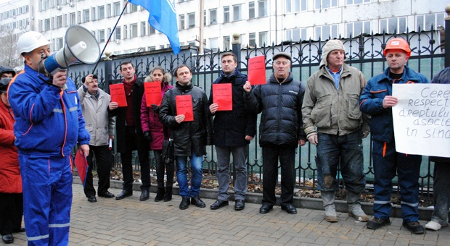
На сегодняшний день
главной целью профсоюзного образования НКПМ является формирование сознательного, активного члена профсоюза, который знает свои права и готов их защищать.

Slide 7
3 ОСНОВНЫХ ВОПРОСА
КОГО ОБУЧАЕМ?
КТО ОБУЧАЕТ?
КАК ОБУЧАЕТ?

Slide 8
Кого обучаем?
широкие профсоюзные массы;
активные профсоюзные массы (работники активно участвующие в профсоюзных мероприятиях);
профсоюзные активисты (на "неосвобожденной" основе – профорганизаторы, председатели и члены профкомов, председатели и члены участковых комитетов, и др. проф. стр.);
профсоюзные работники всех уровней, среди которых особо выделяется подгруппа вновь избранных председателей и членов профкомов;
в некоторых случаях, в системе профсоюзного обучения проходят подготовку представители менеджмента предприятий и государственные служащие, в обязанности которых входят вопросы трудовых отношений (например кадровики, ответсвенные за охрану и безопасность труда, бухгалтеры и др.)

Slide 9
Кто обучает?
Профсоюзные тренера/преподаватели
Лица, периодически привлекаемые для ведения занятий – эксперты
Первые - разрабатывают концепции образовательных проектов, семинаров, программ обучения, компетентны и подготовлены в вопросах проведения занятий с использованием интерактивных методов.
Вторые - включаются в процесс обучения на определённое время для информирования/обучения по специфическим вопросам, являющимся сферой их основной, профессиональной или профсоюзной деятельности
Профсоюзные работники национального, территориального и местного уровней
Работники государственных органов и организаций, занимающихся по роду своей деятельности трудовыми проблемами (Мин. Труда, НКСС, ГТИ и др.)

Slide 10
Профсоюзные преподаватели
Ключевой фигурой профсоюзной учебы является профсоюзный преподаватель/тренер –который помогает/облегчает процесс приобретения взрослыми новых знаний и умений, вовлекая участников в интерактивный процесс, который динамизирует мышление, удерживает внимание и стимулирует обмен
идей и опытом

Slide 11
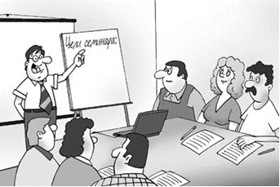
Тренер-Преподаватель (обучающий) играет роли: координатора процесса, консультанта, эксперта по технологиям обучения, оказывая обучающемуся помощь в обучении, создающего новые интерактивные формы, методы и возможности для обучения

Slide 12
Профсоюзные преподаватели
Деятельность преподавателей регулируется УСТАВОМ ПРОФСОЮЗНОГО ПРЕПОДАВАТЕЛЯ и ПОЛОЖЕНИЕМ ОБ АТТЕСТАЦИИ И ОПЛАТЕ ГОНОРАРА ПРОФСОЮЗНЫХ ПРЕПОДАВАТЕЛЕЙ, утвержденным Постановлением КК в 2008, с изменениями и дополнениями, внесенными Постановлением КК 30 мая текущего года.
Профсоюзным преподавателям могут присваиваться следующие квалификационные категории:
«A - Преподаватель территориального уровня»;
«B - Преподаватель отраслевого уровня»;
«C - Преподаватель национального или международного уровня».
Оплата за академический час осуществляется в соответствии с уровнем квалификации профсоюзного преподавателя. (15, 20, 25)

Slide 13
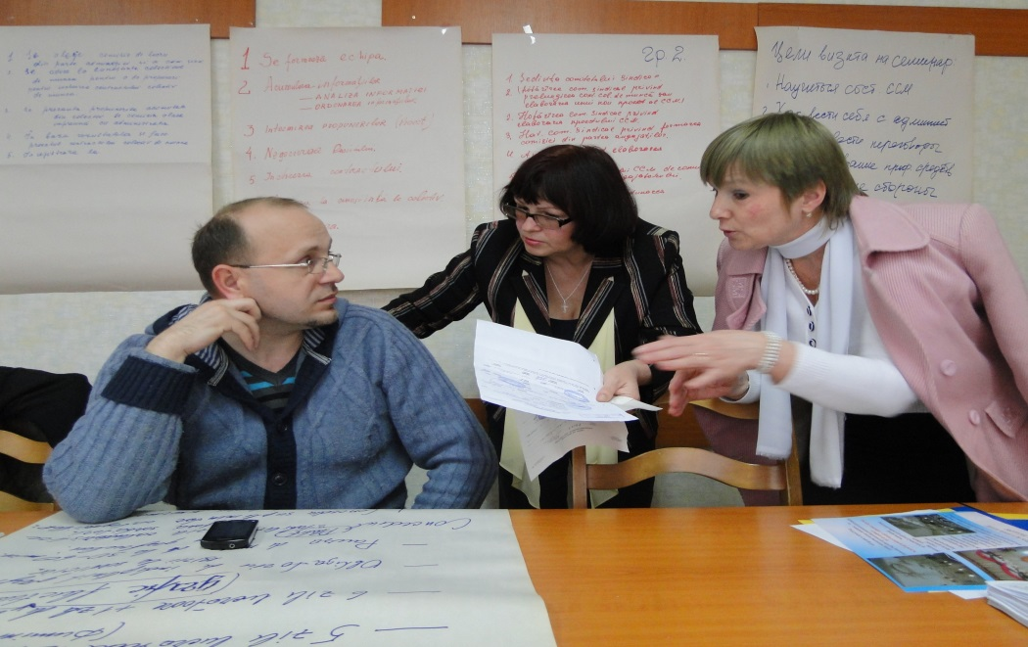
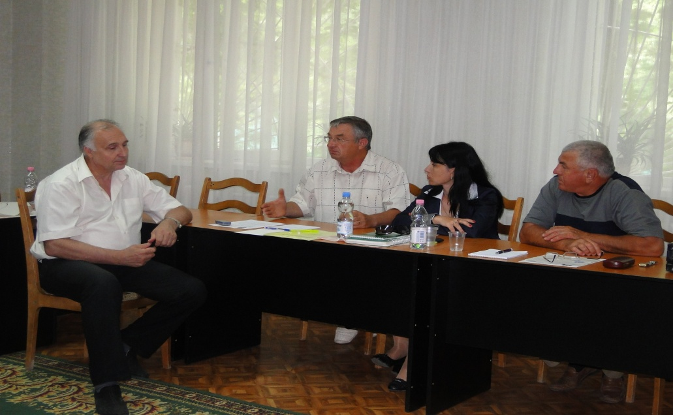
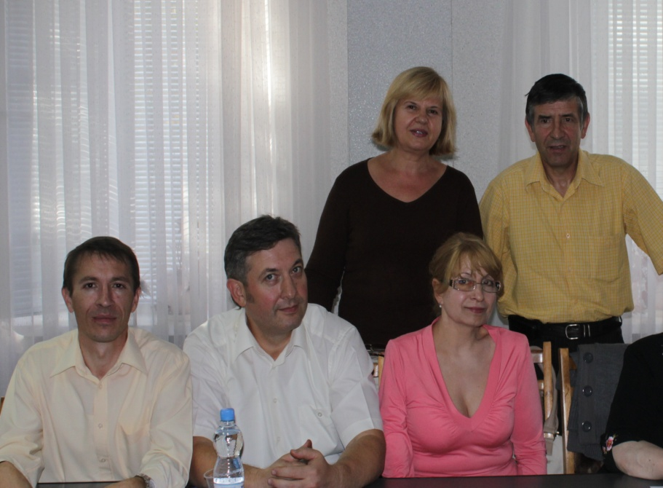
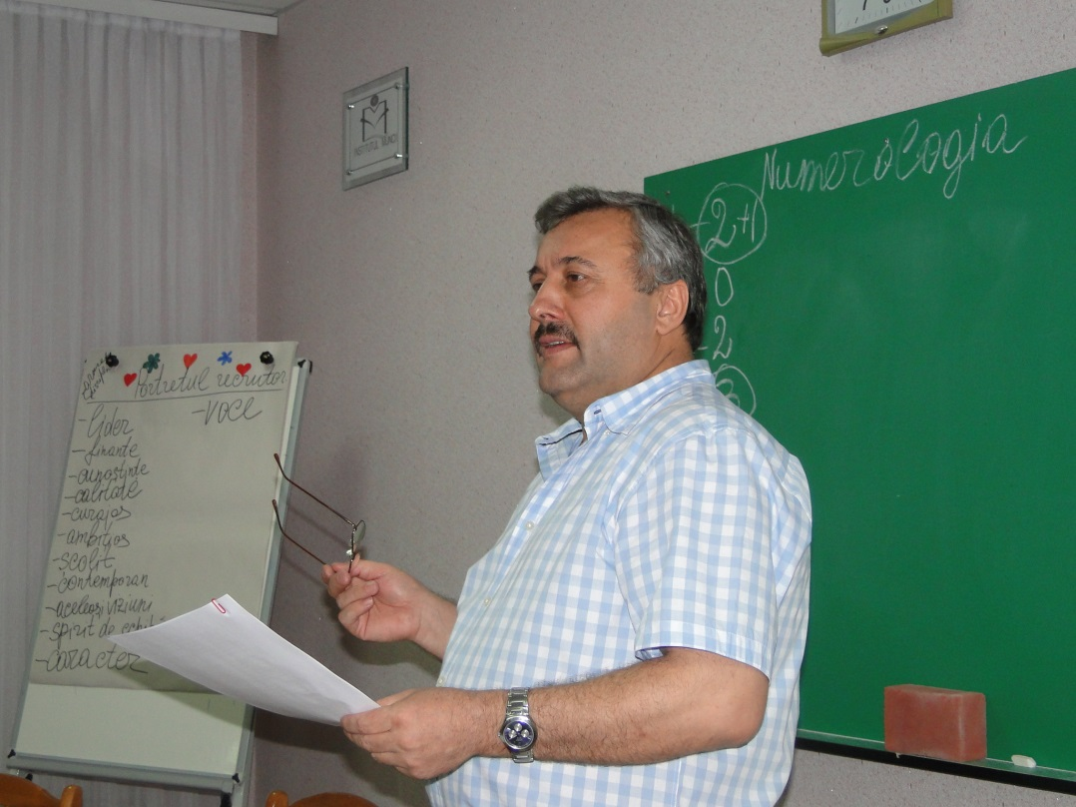
Профсоюзные преподаватели

Slide 14
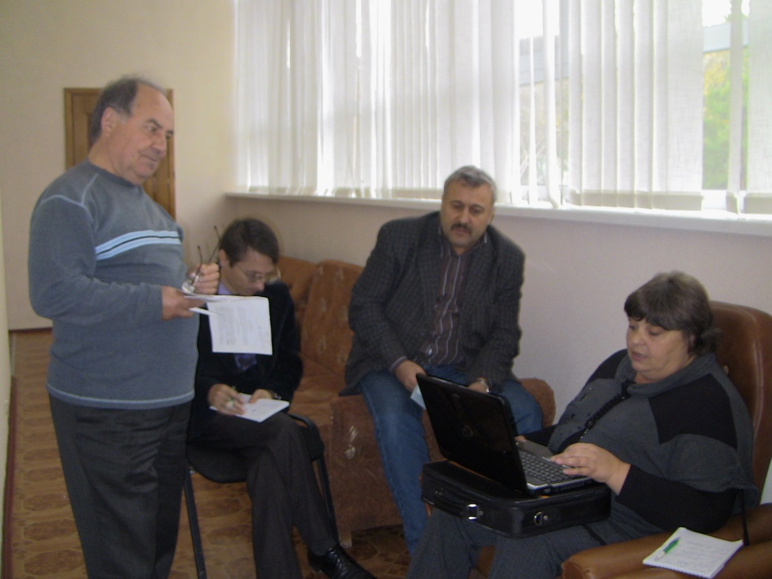
Профсоюзные преподаватели
Ежегодно Институт Труда совместно с НКПМ проводит курсы повышения квалификации аттестованных преподавателей с участием национальных и зарубежных экспертов.
Помимо этого, среди преподавателей НКПМ уже укоренилась традиция периодически собираться на неформальные форумы, на которых обсуждаются существующие проблемы, устанавливаются новые приоритеты, обмениваются опытом, а день 2 ноября неформально считается Днем профсоюзного преподавателя.

Slide 15
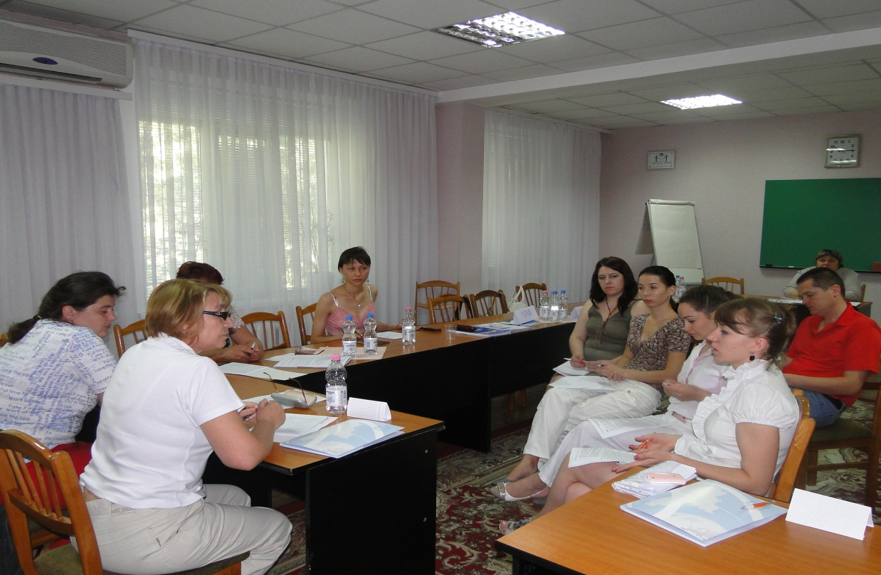
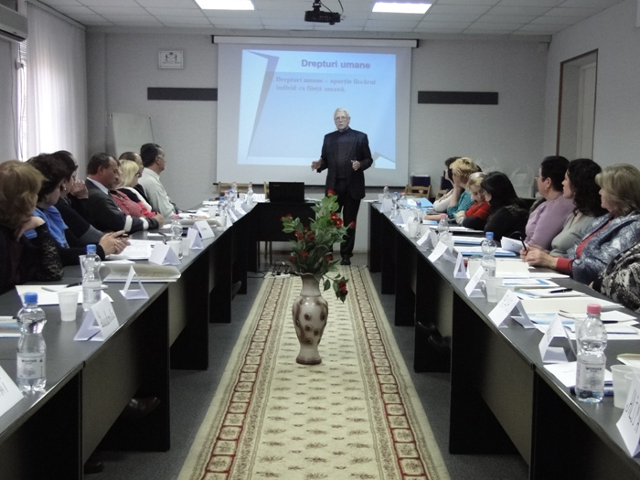
Профсоюзные преподаватели
Таким образом, команда преподавателей, которой на данный момент располагает Институт Труда и, следовательно, Национальная Конфедерация Профсоюзов Молдовы, считается хорошо подготовленной, способной справиться со всеми вызовами национального образовательного процесса, а также делиться накопленным опытом в рамках учебных проектов, которые проводятся международными профсоюзными структурами в Институте Труда и за его пределами.

Slide 16
КАК ОБУЧАЕТ?
семинарские занятия;
тренинги – практикумы/ практические занятия по решению конкретных задач (кейсы);
управ. дискуссии, беседы, обсуждения за круглым столом;
индивидуальные и групповые проекты;
Консультации и др.
Обязательное условие: проводить семинары с использованием интерактивных форм обучения

Slide 17
СЕМИНАР
Семинар - форма учебно-практических занятий, в буквальном переводе с греческого — «сеятель знаний».
Основные функции семинара:
познавательная
интерактивная
контрольная
Обучаемые непосредственно участвуют и являются главными «актёрами» в процессе обучения.
Цель - углубленное изучение вопроса, привитие навыков самостоятельного поиска и анализа учебной информации, а также формирование и развитие у обучаемых самостоятельного мышления, умения активно участвовать в творческой дискуссии, делать правильные выводы, аргументированно излагать и отстаивать свое мнение
Преподаватель является координатором семинара, подготовка к которому является обязательной!!!

Slide 18
В профсоюзном образовательном процессе участвуют три основные группы:
профсоюз
участники обучения
тренер-преподаватель
Какие цели преследует каждая из перечисленных групп?

Slide 19
Целями профсоюза являются:
Главной целью профсоюза является формирование сознательного, активного члена профсоюза, который знает свои права и готов их защищать
создание условий для удовлетворения потребностей профсоюзных органов и организаций в повышении профессионализма и компетентности своих кадров и актива;
повышение образовательного уровня и уровня информированности рядовых членов профсоюза и наемных работников о деятельности профсоюзов по защите социально-экономических интересов трудящихся

Slide 20
Задачи профсоюзного образования
Профсоюзное образование имеет следующие стратегические задачи:
Адекватноe реагирование на все внешние вызовы;
Удовлетворение учебных потребностей всех профсоюзных структур;
Изменение менталитета трудящихся и осознание каждым членом профсоюза необходимости личного участия в профсоюзной работе;
Укрепление и демократизация профсоюзных структур и их трансформация в современые профсоюзные центры;
Преобразование профсоюзного обучения в современный, динамичный и доступный для всех профсоюзных членов образовательный процесс.

Slide 21
Участники обучения имеют следующие цели:
учиться тому, что необходимо знать профсоюзному работнику, чтобы помочь члену профсоюза иметь безопасную работу, социальную защиту и достойную зарплату
получать новые знания
усваивать и развивать свои профсоюзные умения, навыки и качества
применять полученные знания в практической деятельности на рабочем месте.

Slide 22
Цели тренера-преподавателя:
выполнять организационные работы по обучению
передать участникам имеющиеся у него знания и опыт
создавать условия психологически-комфортной среды обучения для участников
обеспечивать свободу выбора форм и методов обучения, самообразования, ориентированных на ритмичную интенсивную работу
вооружить человека таким инструментарием, который бы мобилизовал весь потенциал который есть у каждого, но до поры до времени спит !!!
«Великая цель образования — это не знания, а ….............»!!!

Slide 23
«Великая цель образования — это не знания, а действия!!!».
Обучение будет успешным только в случае совпадения основных целей профсоюза с целям тренера-преподавателя и участников семинара!!!

Slide 25
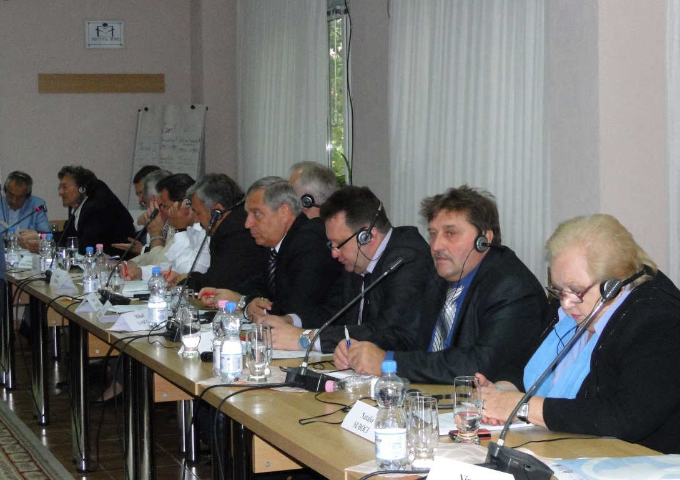
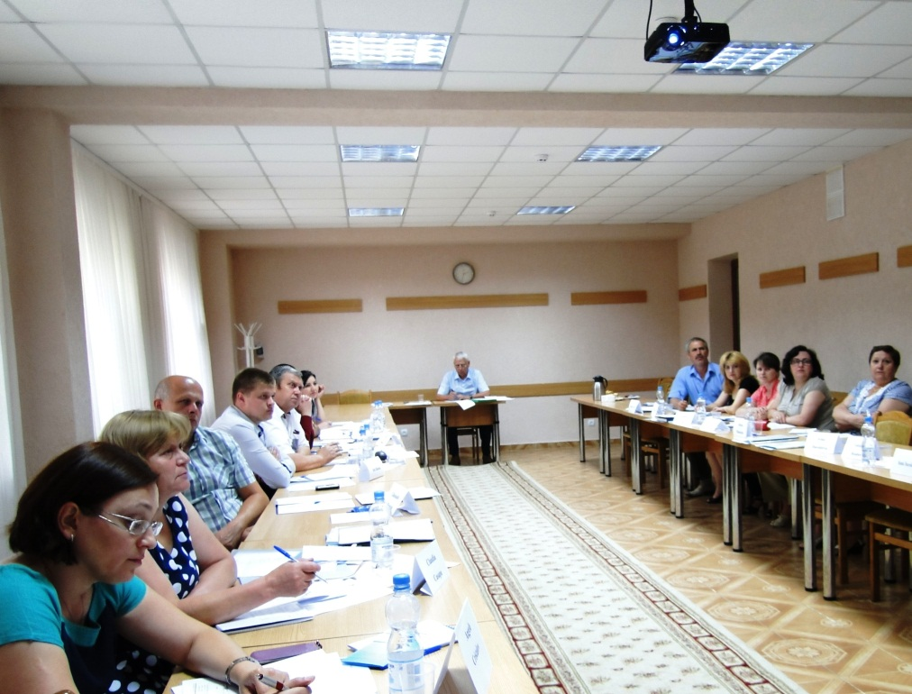
Структура системы профсоюзного образования

Slide 26
Структура системы профсоюзного образования
Управленческие элементы органиграммы:
Совет по образованию НКПМ
Институт Труда
Департамент по образованию НКПМ
Департаменты по образованию национально-отраслевых профсоюзных центров
Лица, ответственные за образование в первичных профсоюзных организациях

Slide 27
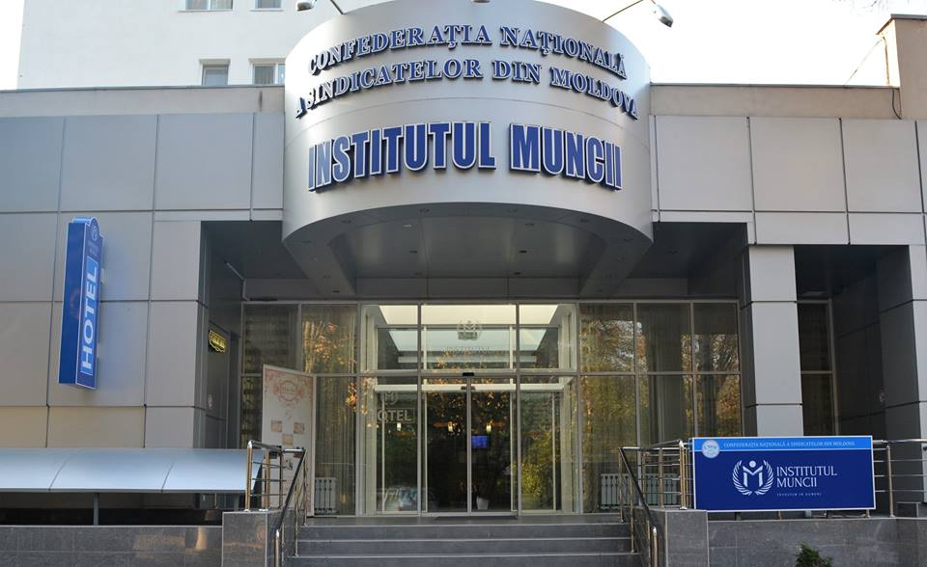
ИНСТИТУТ ТРУДА НКПМ

Slide 28
Институт Труда
Институт Труда координирует и внедряет:
методологии профессиональной подготовки проф. лидеров;
разрабатывает концепции образ. проектов, конкретных семинаров, учебные программы для различных категорий профсоюзных активистов;
создает базы данных профсоюзных преподавателей и курсантов, которые проходили различные образовательные курсы.

Slide 29
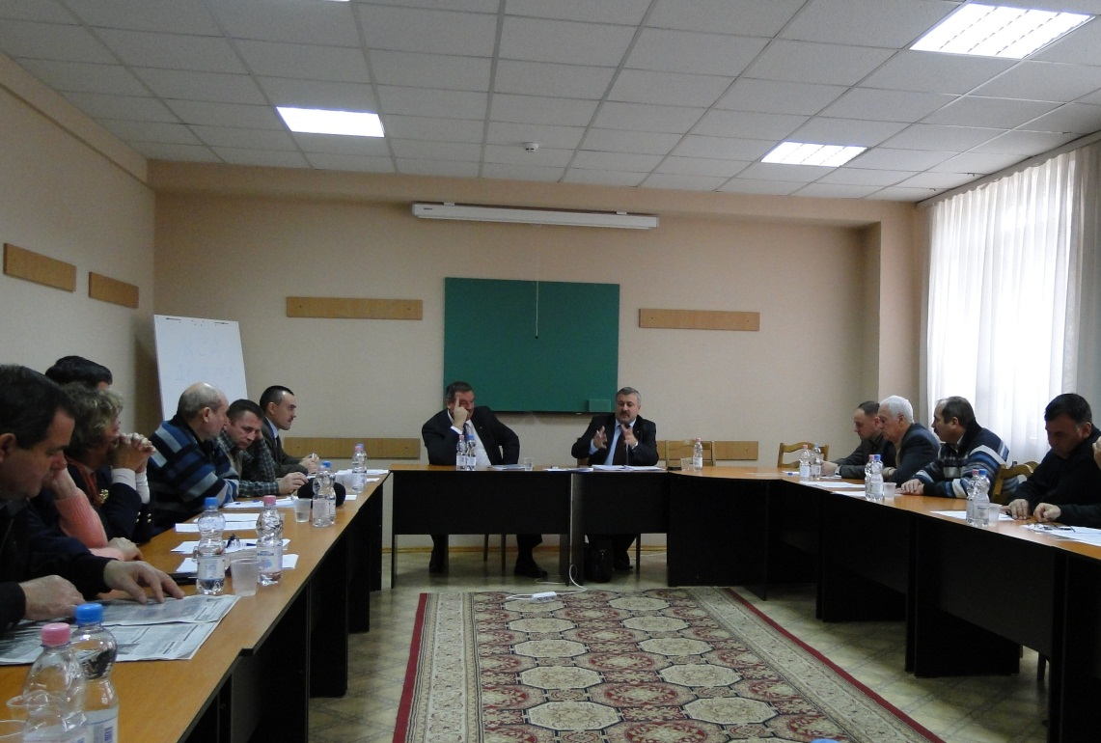
Институт Труда

Slide 30
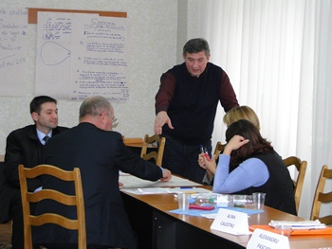
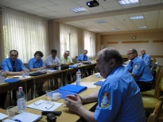
Институт Труда
Главная цель - удовлетворение образовательных нужд НКПМ, национально-отраслевых профсоюзных центров, первичных проф. организаций и других профсоюзных структур

Slide 31
Институт Труда
С целью гармонизации/координации образовательного плана Института Труда, последний запрашивает у национально-отраслевых центров предоставление своих образовательных планов на полугодие.

Slide 32
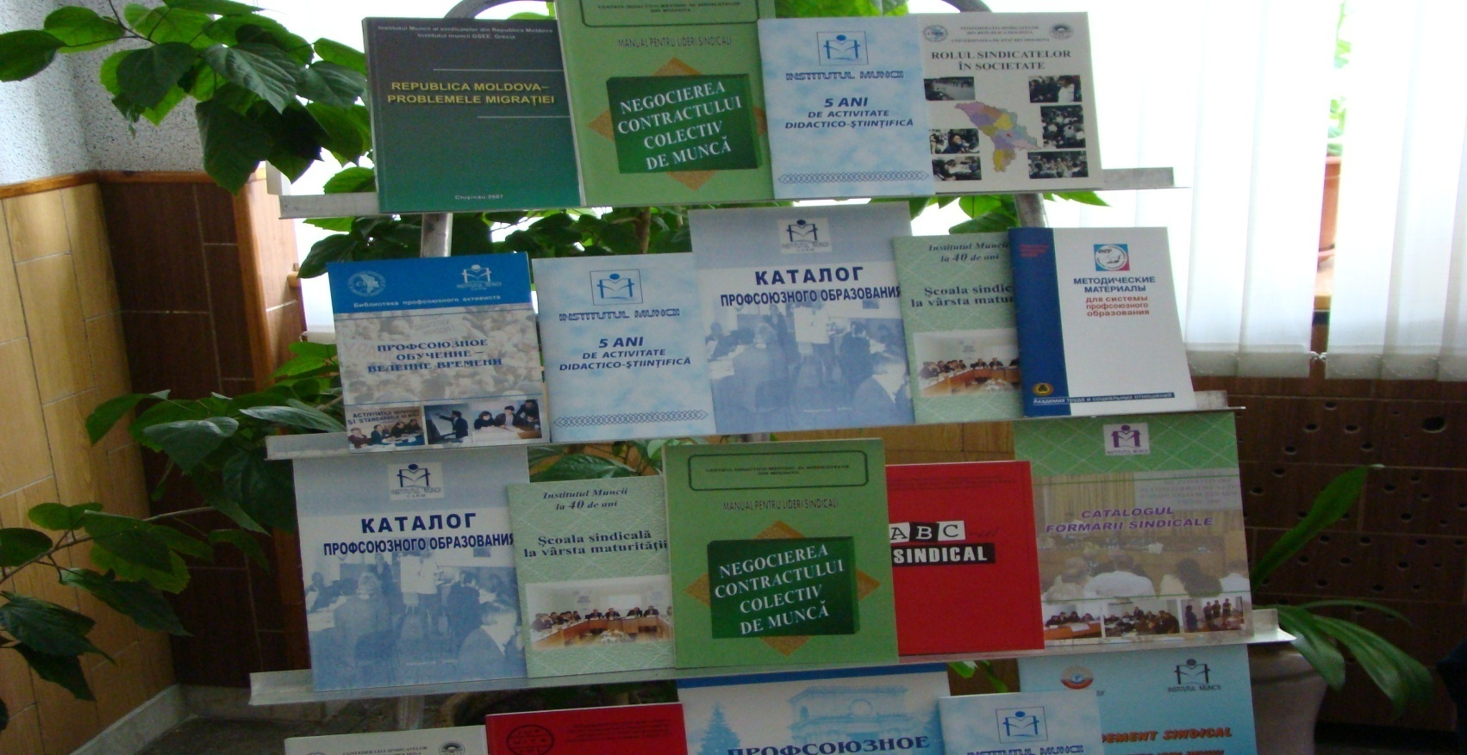
Институт Труда
Учебный год в Институте труда охватывает период сентябрь-июнь, а июль и август являются, в принципе, периодом каникул.
К началу учебного года разрабатывается и выходит в свет Учебное предложение Института Труда на текущий период. Брошюра, кроме базовых документов, содержит портфолио профсоюзных преподавателей национального уровня.

Slide 33
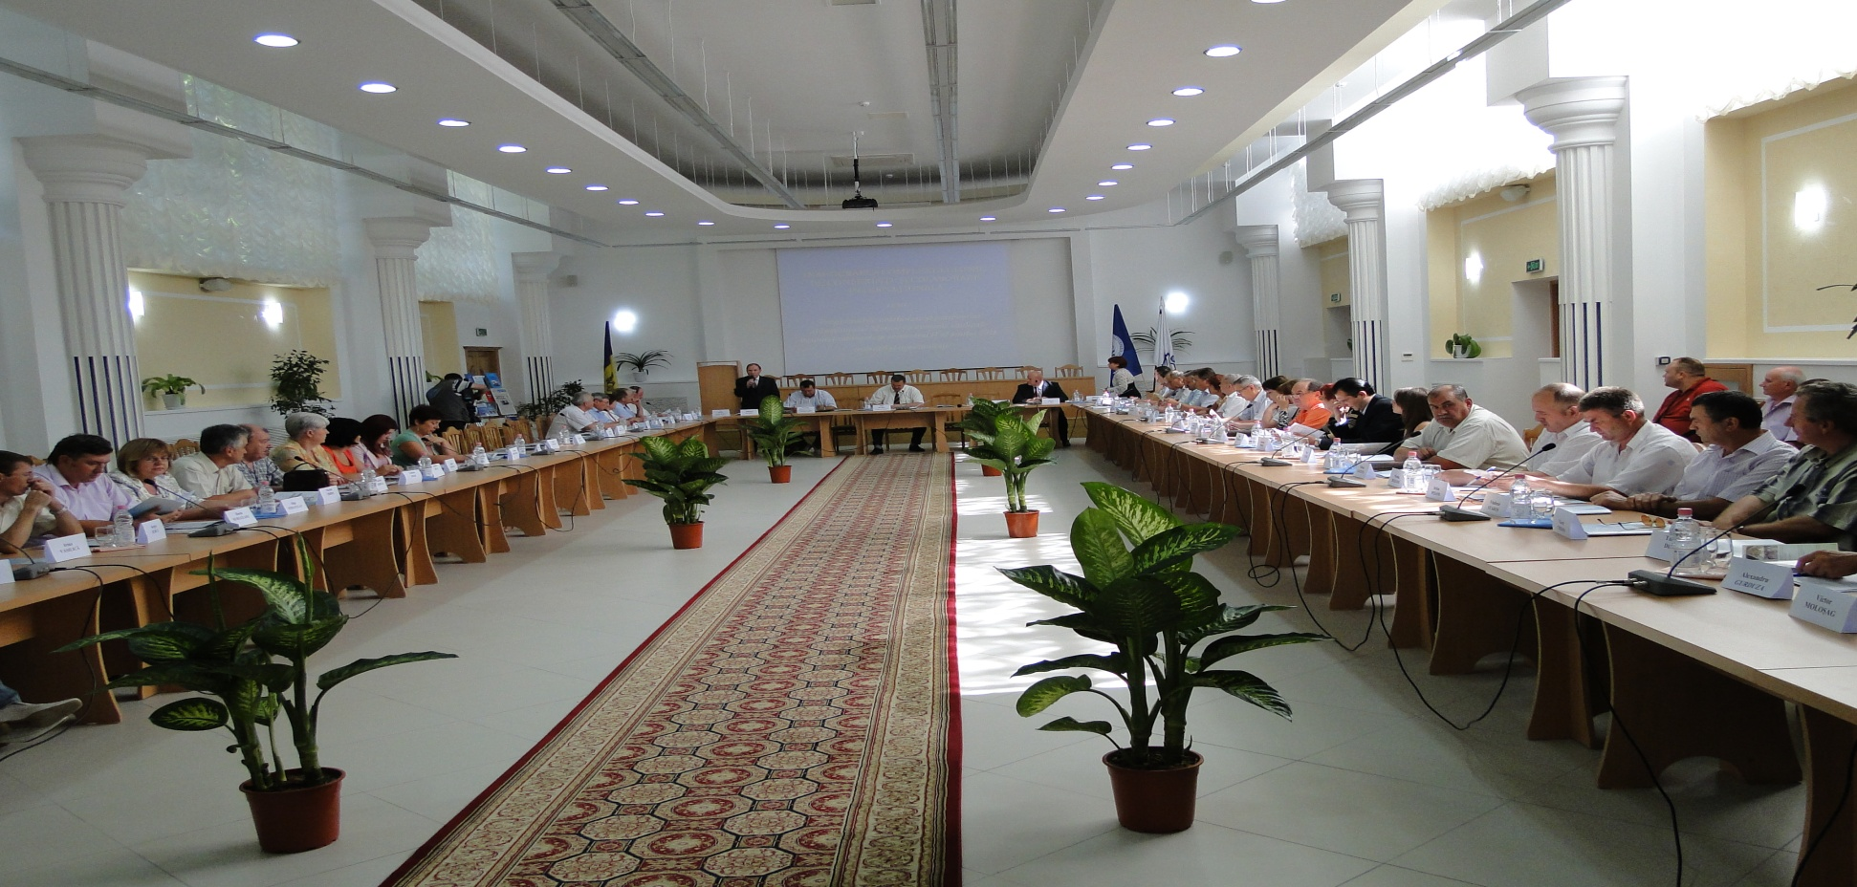
Институт Труда
В круг практических мероприятий, призванных способствовать достижению поставленных целей, вписываются:
проведение различных форумов, семинаров, сессий, конференций по проблемам профсоюзного движения, социально-экономической защиты членов профсоюза;

Slide 34
Институт Труда
Профсоюзная школа
Профсоюзная азбука
Современный профсоюз
Социальное партнёрство в сфере труда
Подготовка профсоюзных тренеров/ препод.
Подготовка профсоюзных органайзеров
Профсоюзный менеджмент
Fundraising и менеджмент проекта
Мотивация профсоюзного членства
Стратегическое планирование в профсоюзе
Конфликтология. Трудовые конфликты и др.

Slide 35
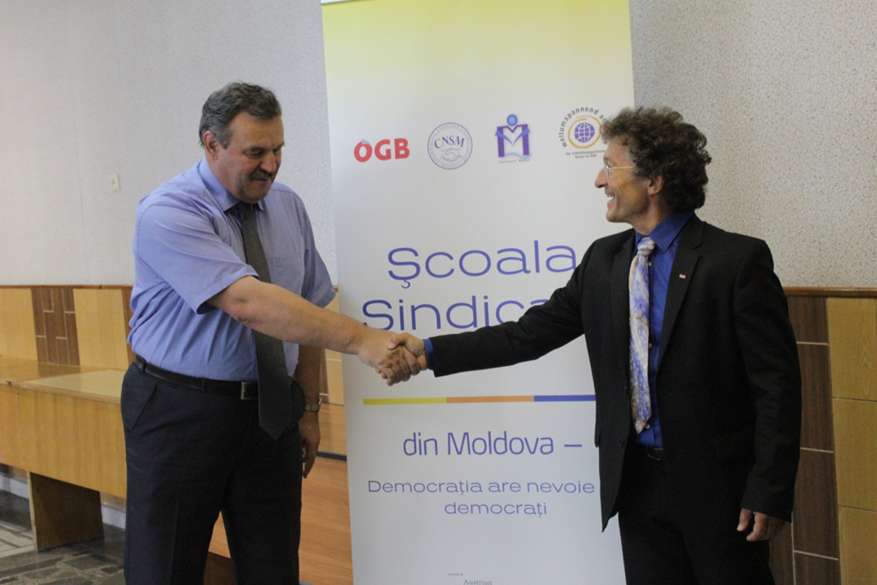
Международная деятельность
Институт Труда
Профсоюзная школа Молдовы

Slide 36
Международная деятельность
Институт Труда
Профсоюзная школа Молдовы
Проект финансируется НКПМ в сотрудничестве с Национальной Конфедерацией Профсоюзов Австрии и Австрийским агентством по развитию.
Программа профсоюзной школы осуществляется в рамках вечерней формы обучения. Участники проекта собираются в Институте Труда два дня в неделю 17.30 и 20.30 в целях общения, обучения, развития профессиональных навыков, углубления и расширения знаний в различных областях (как стать сильным лидером, оратором и продвинутым организатором, как развить позитивное мышление, как применять различные тактики в переговорах), будучи обучаемыми лучшими преподавателями аппарата НКПМ, национально-отраслевых профсоюзных центров Молдовы и экспертами из вне.

Slide 37
Международная деятельность
Институт Труда
Профсоюзная школа Молдовы
Общие цели проекта:
Консолидация первичных профсоюзных организаций
Подготовка нового поколения профсоюзных лидеров
Установление взаимосвязи между теорией и практикой, консолидация возможности действовать совместно
Гражданское участие путем обучения активных и добросовестных членов профсоюза
Развитие функциональных, социальных и профессиональных навыков профсоюзных кадров

Slide 38
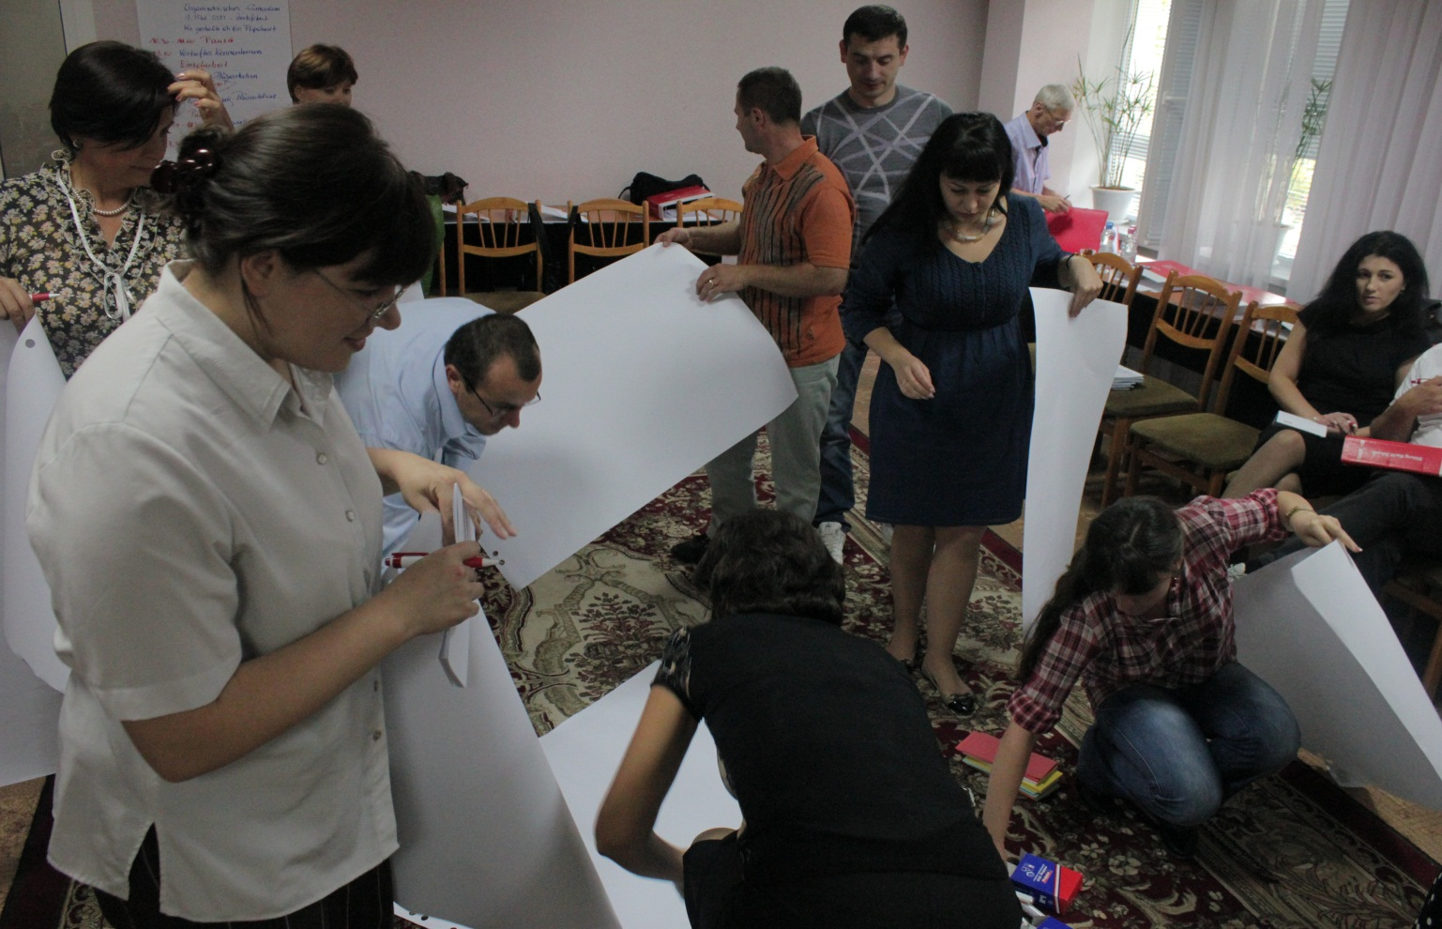
Международная деятельность
Институт Труда
Профсоюзная школа Молдовы

Slide 39
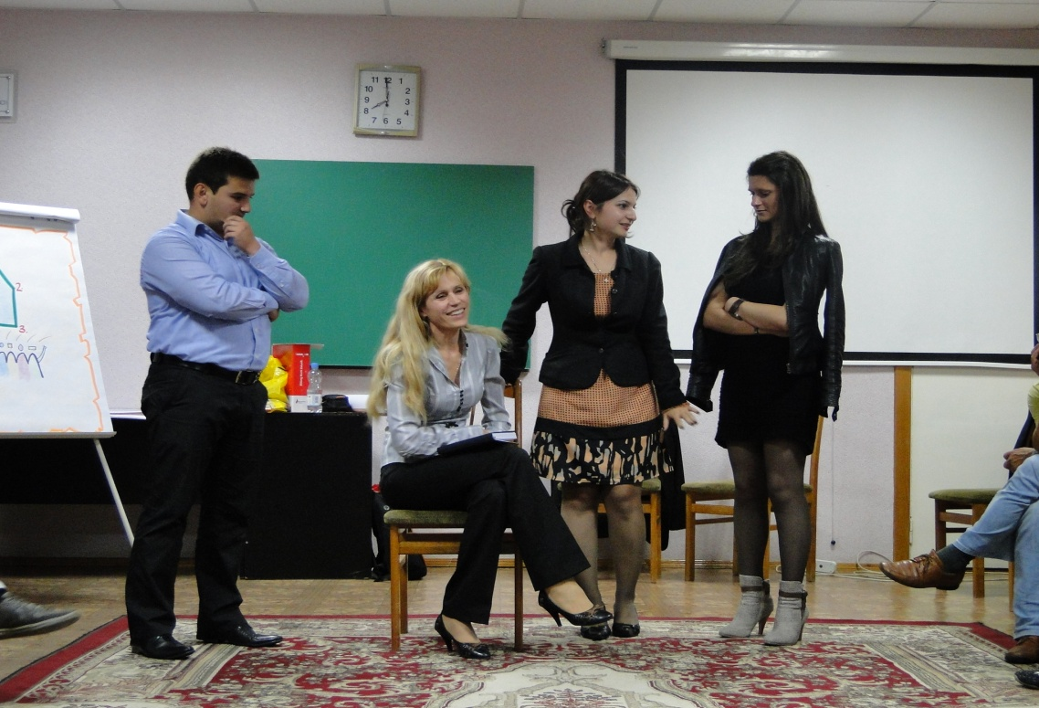
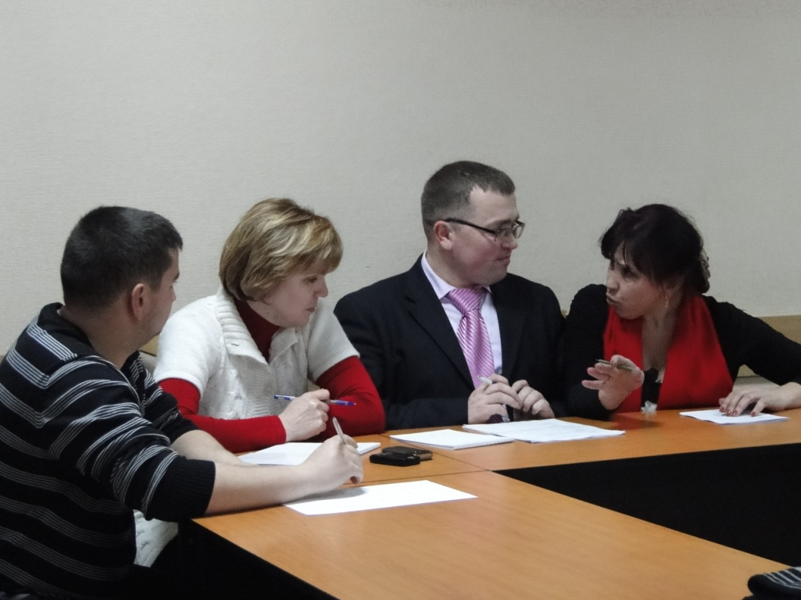
Международная деятельность
Институт Труда
Профсоюзная школа Молдовы

Slide 40
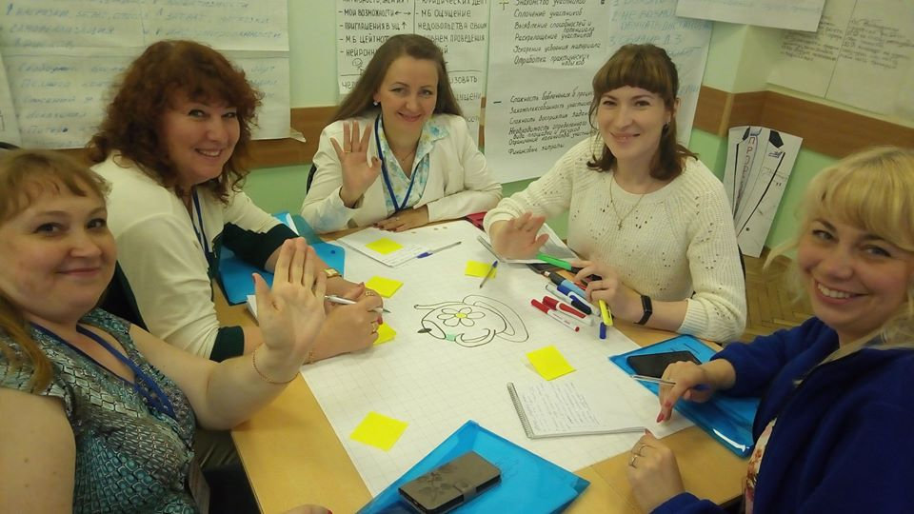
Институт Труда Реализованные проекты:
Профсоюзный менеджмент

Slide 41
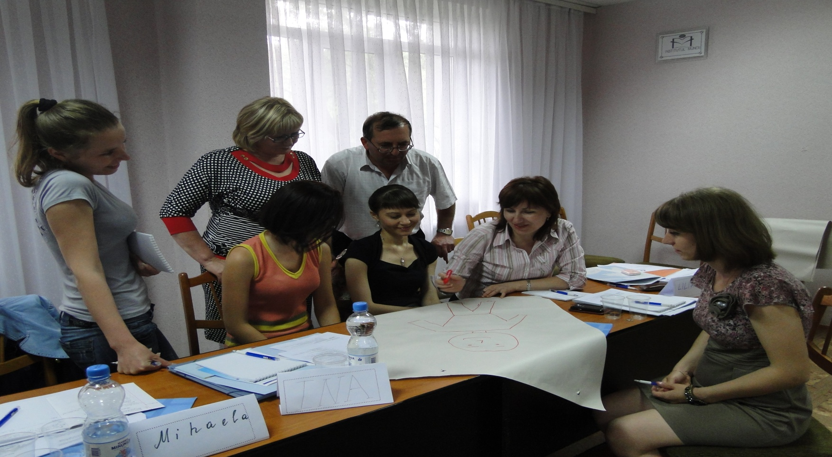
Институт Труда Реализованные проекты:
МЕНЕДЖМЕНТ ПРОЕКТОВ

Slide 42
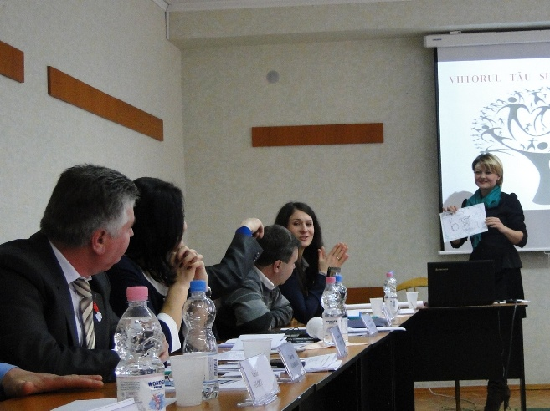
Институт Труда Реализованные проекты:
Подготовка профсоюзных преподавателей

Slide 43
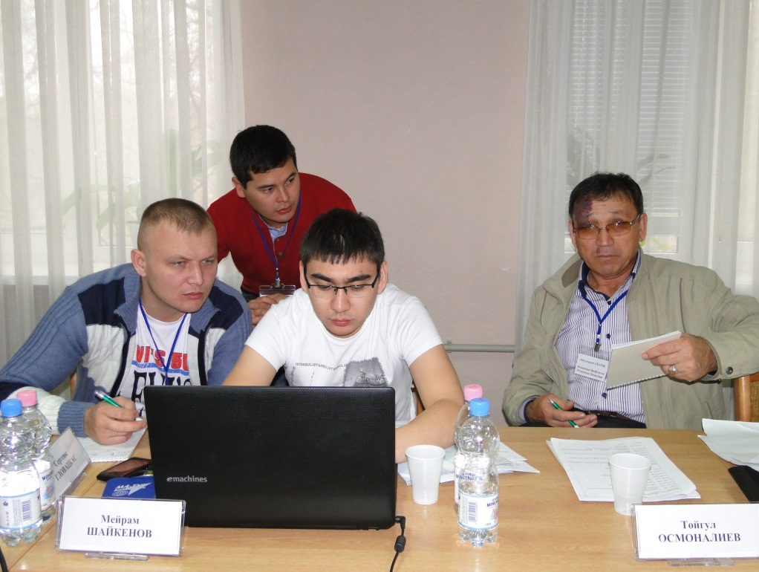
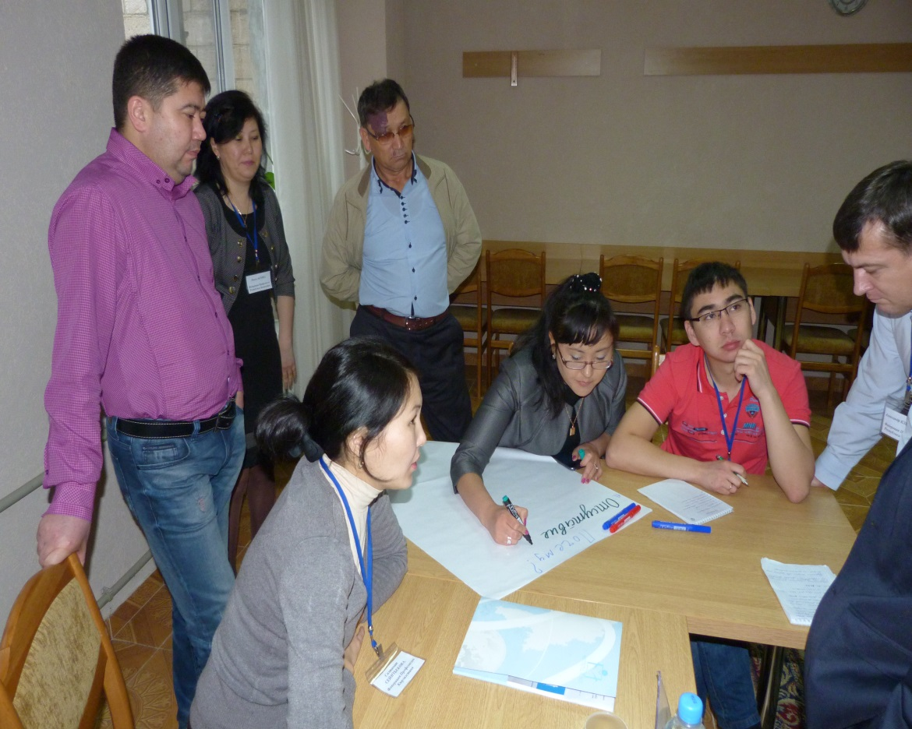
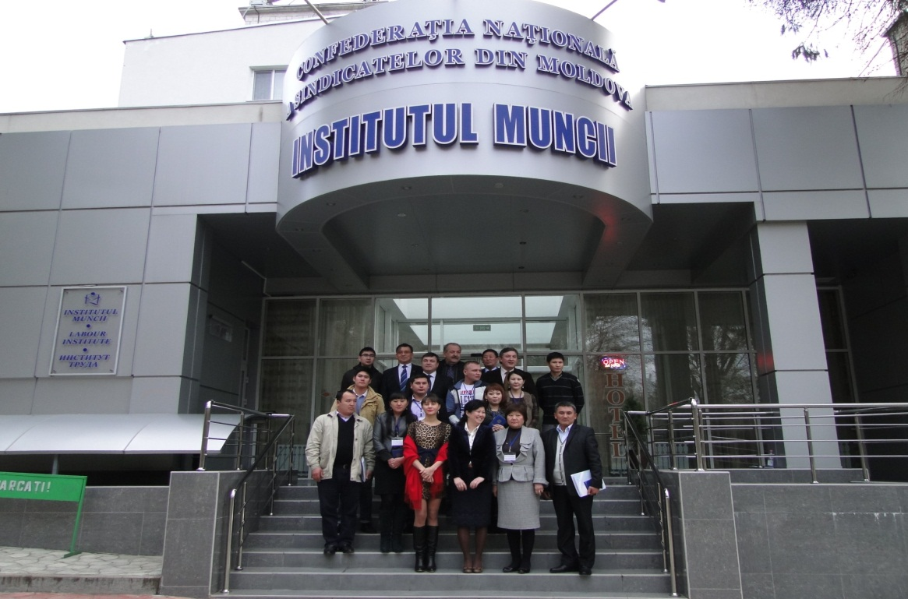
Международные проекты
Республика Казахстан

Slide 44
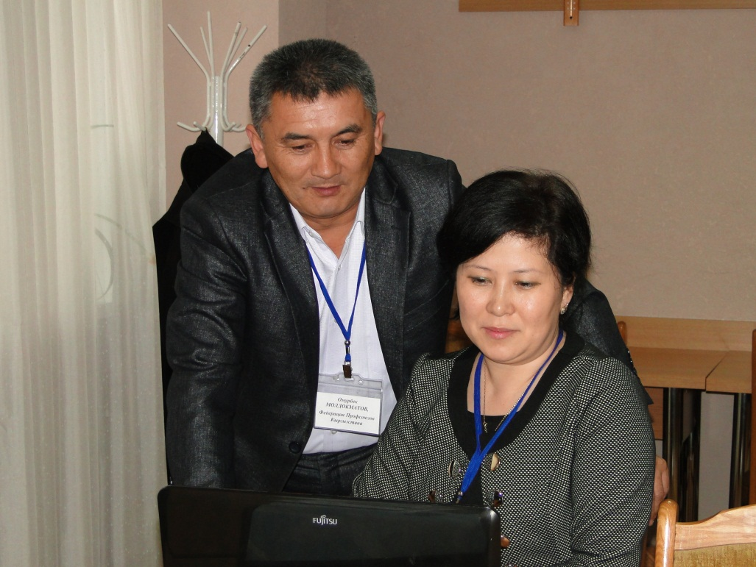
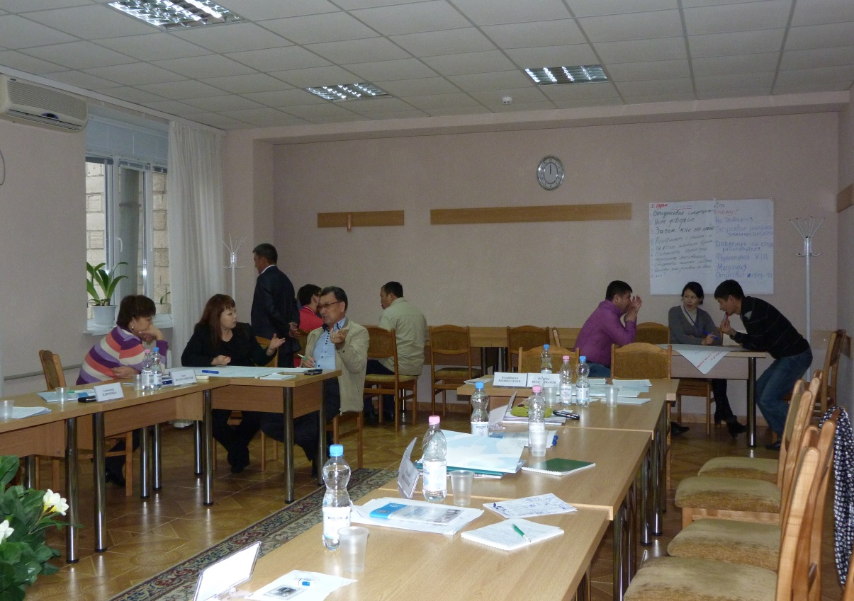
Международные проекты
Республика Кыргызстан

Slide 45
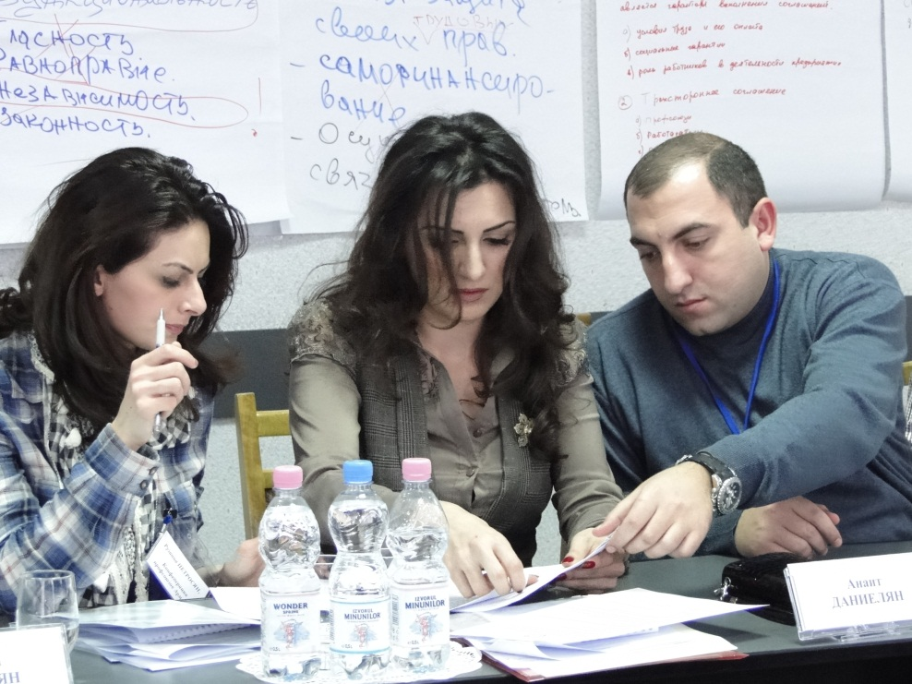
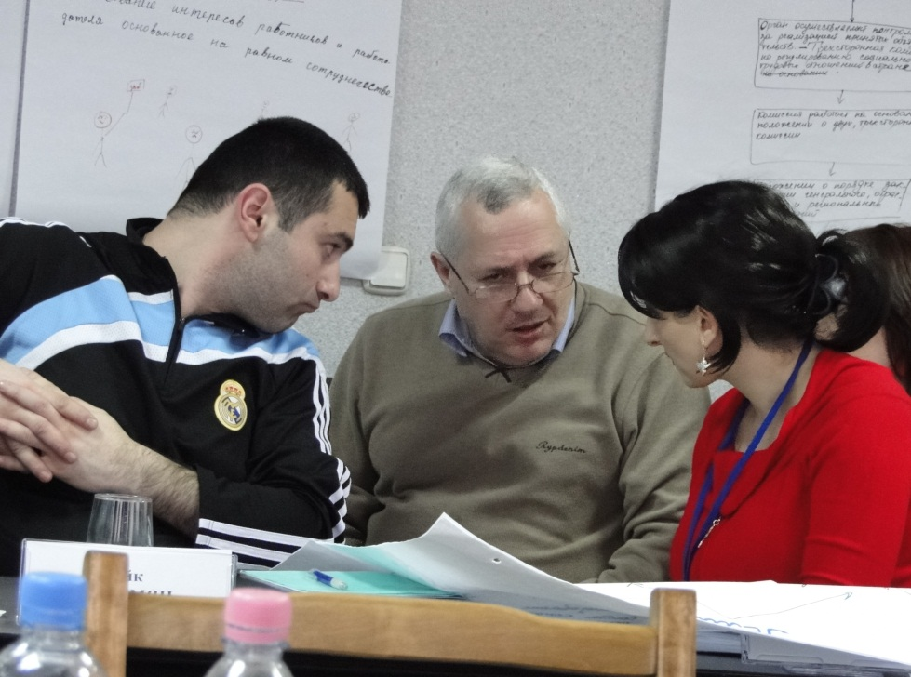
Международные проекты
Республика Армения

Slide 46
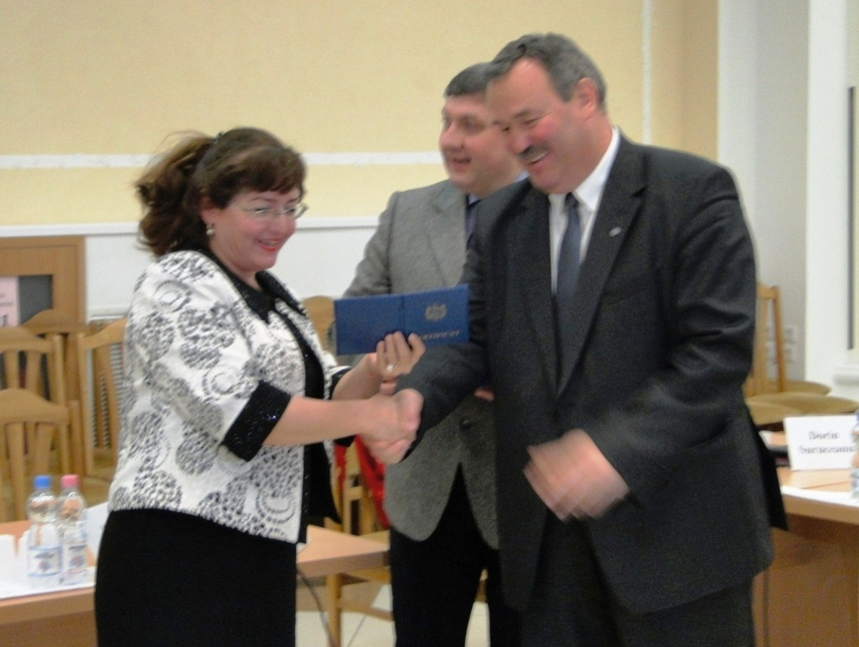
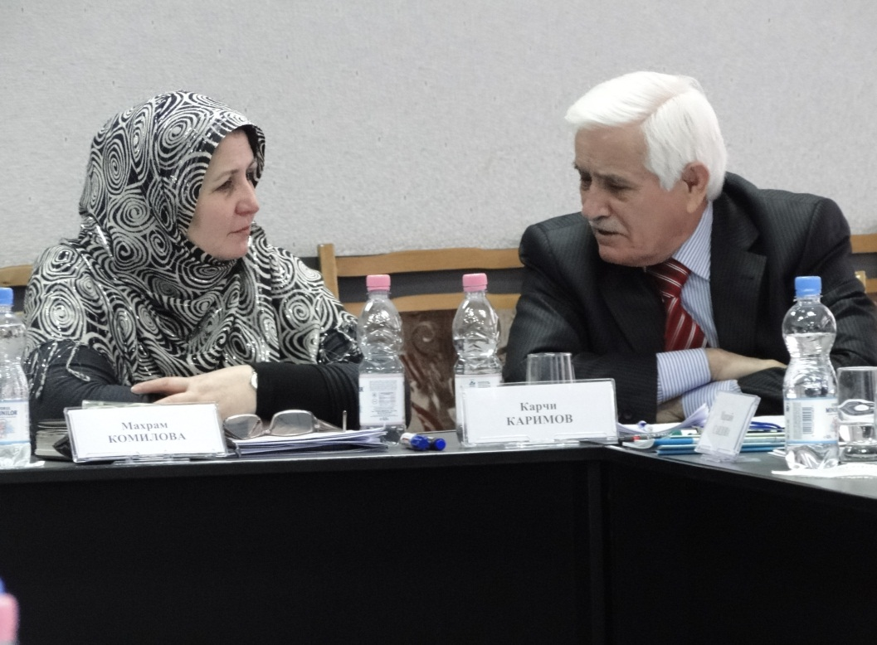
Международные проекты
Республика Таджикистан

Slide 47
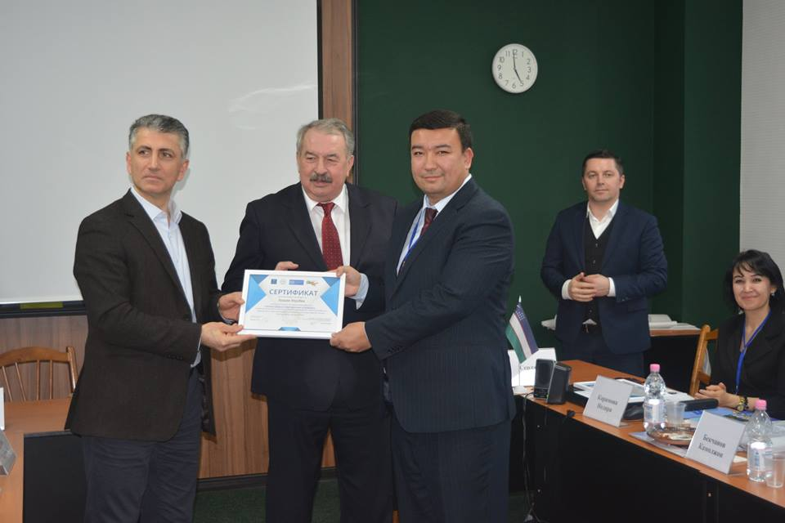
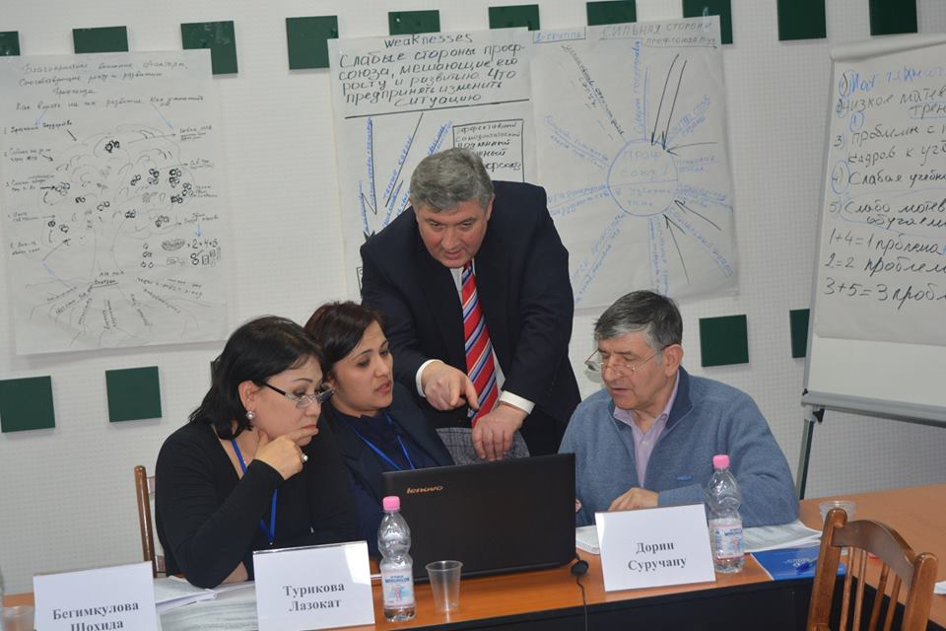
УЗБЕКИСТАН
Международные проекты

Slide 48
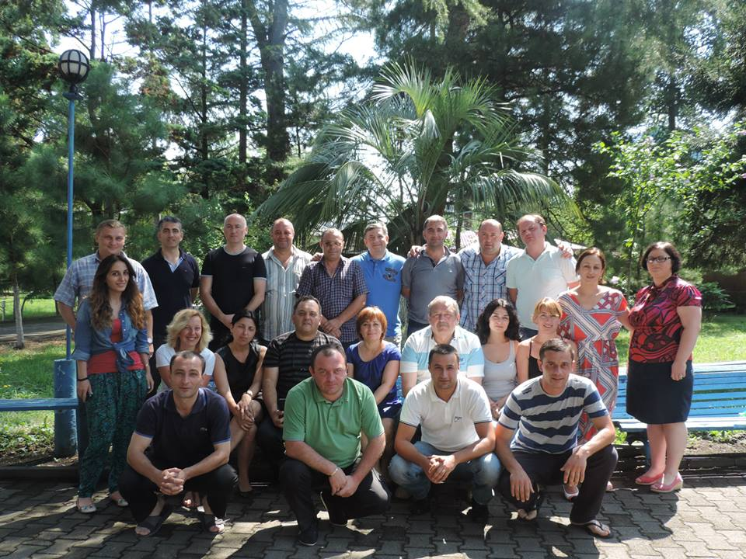
Подготовка профсоюзных тренеров
ГРУЗИЯ, 2014

Slide 49
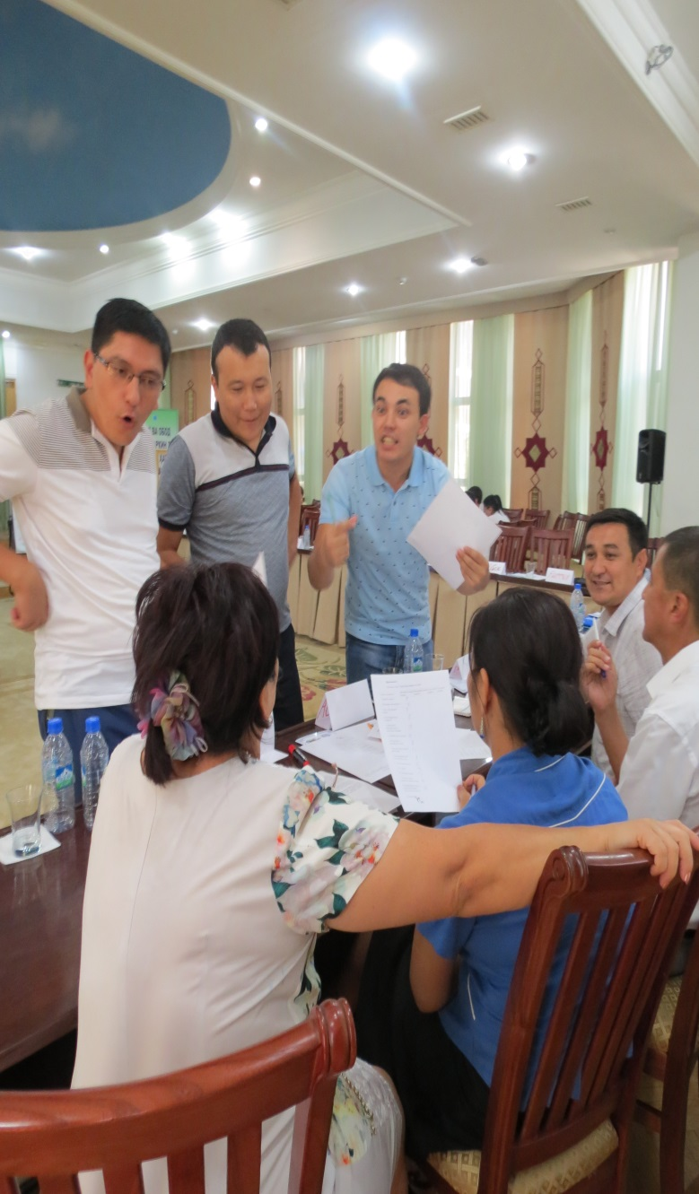
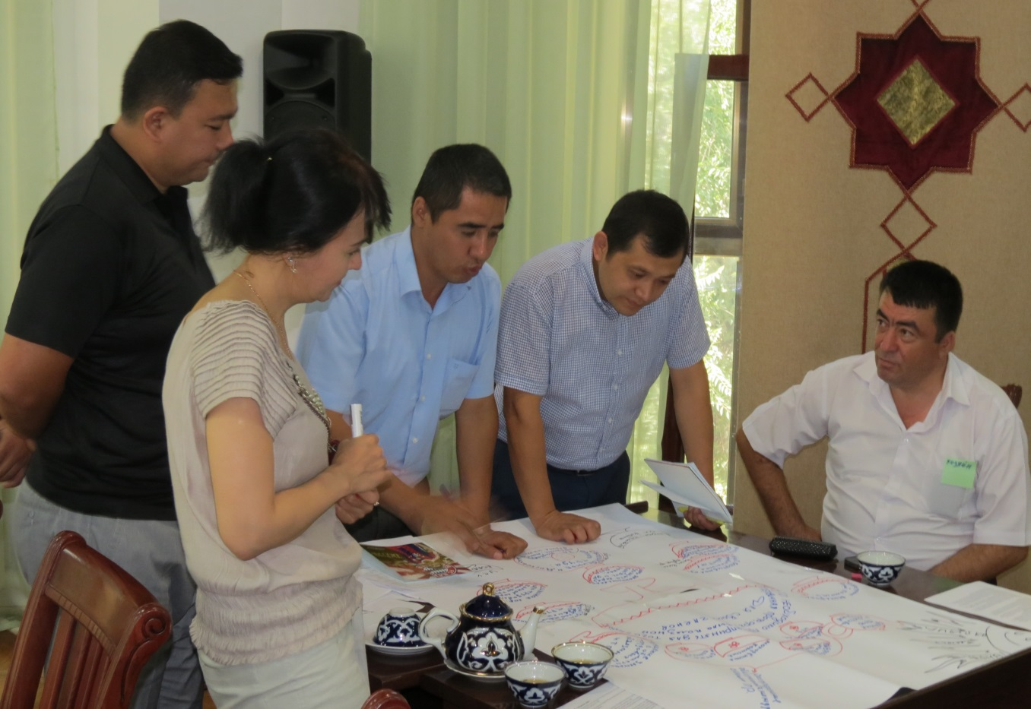
Подготовка профсоюзных тренеров
УЗБЕКИСТАН, 2016

Slide 50
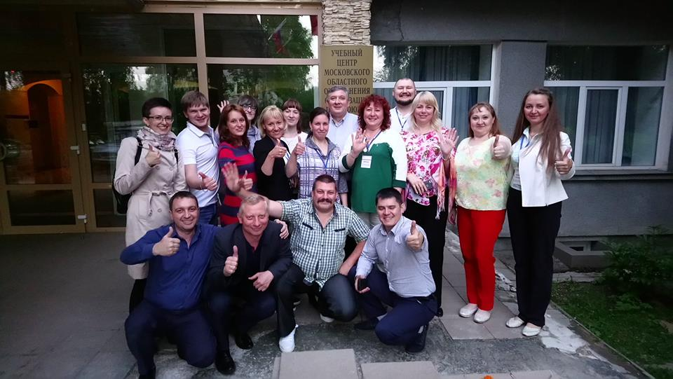
ПОДГОТОВКА ПРОФСОЮЗНЫХ ТРЕНЕРОВ
РОССИЯ, ПРОФ АВИА, 2018

Slide 51
Финансовое обеспечение профсоюзной учебы
Финансовая поддержка учебной системы – объективная необходимость.
НКПМ финансирует образовательные профсоюзные проекты в зависимости от финансовых ресурсов, предусмотренных ежегодным бюджетом Конфедерации, утвержденным Решением Генерального Совета НКПМ.
Доля денежных средств, предназначенных на подготовку и совершенствование профсоюзных кадров и актива, перечисляется Институту Труда, который осуществляет процесс обучения в зависимости от количества слушателей и оказываемых услуг.

Slide 52
Финансовое обеспечение профсоюзной учебы
Другими источниками поступления финансовых ресурсов для образовательных мероприятий являются международные профсоюзные структуры, участвующие в определенных проектах, организованных либо НКПМ, либо национально-отраслевыми профсоюзными центрами.
Сам Институт труда осуществляет свою деятельность на принципах самоокупаемости и является только поставщиком образовательных услуг.

Slide 53
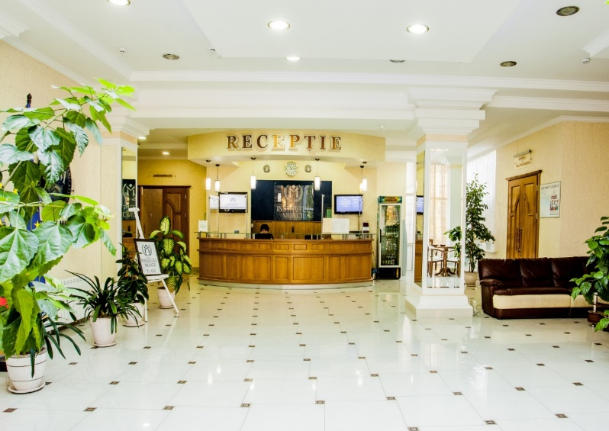
Институт Труда
Институт труда располагает инфраструктурой для проведения обучения различных категорий взрослого населения и для проведения исследований:
10 аудиторий, оборудованных для интерактивного обучения;
2 зала для проведения конференции;
Отель
Кафе
Диагностический центр.

Slide 54
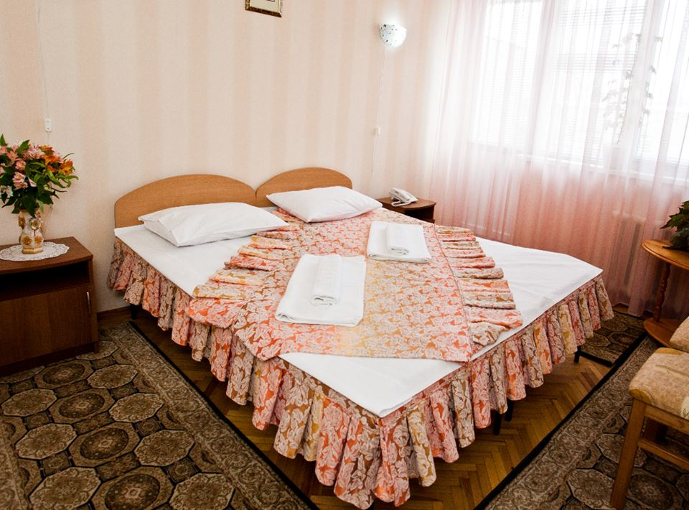
Отель имеет 68 номеров, расположенных на 4 этажах и предлагает размещение для 145 гостей. Номера оборудованы балконом, ванной комнатой, телевизором, кондиционером, бесплатным Wi - Fi.

Slide 55
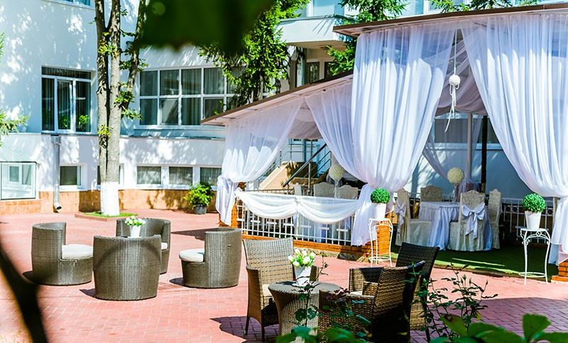
- Бар - Летняя терраса

Slide 56
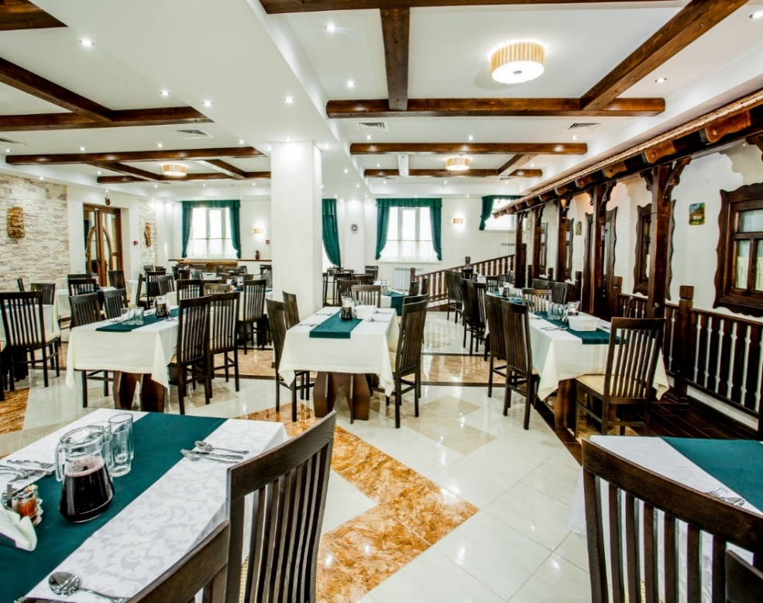
-Ресторан Институтa Труда на 120 человека/мест, оформленный в национальном стиле в сочетании с традиционными элементами.

Slide 57
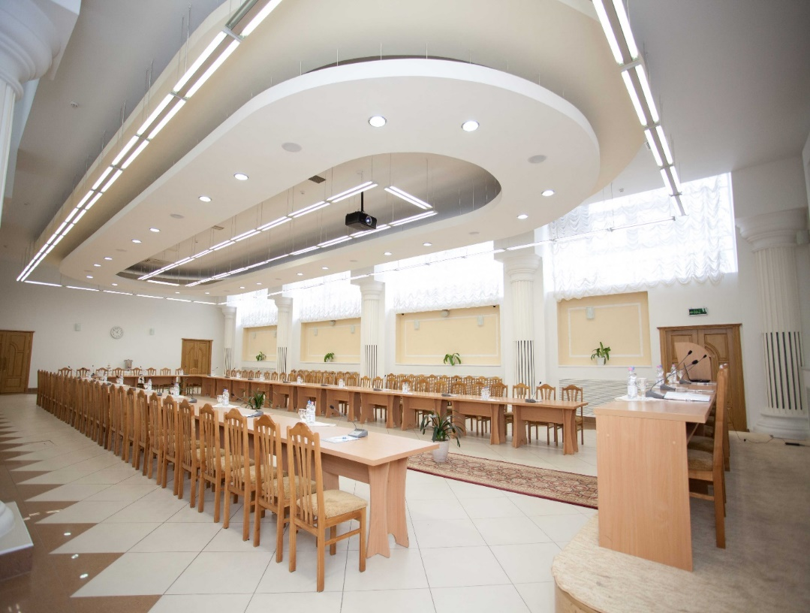
Конференц-зал открывает возможности для организации конференций, семинаров, корпоративных мероприятий до 300 участников.

Slide 58
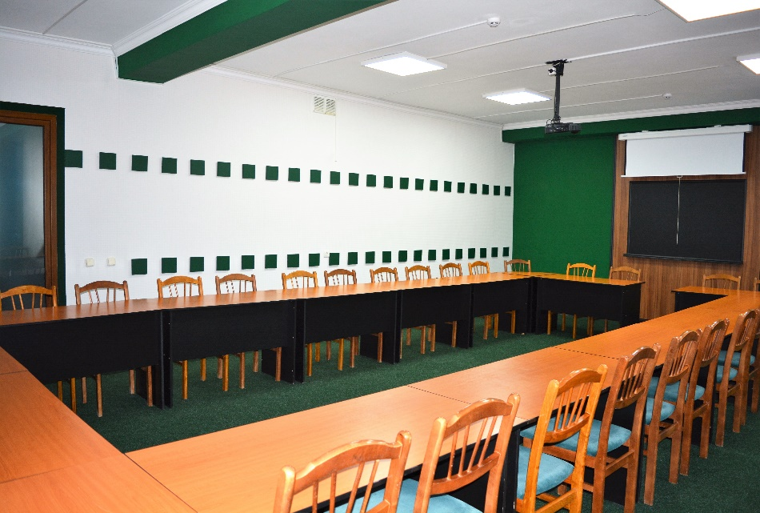
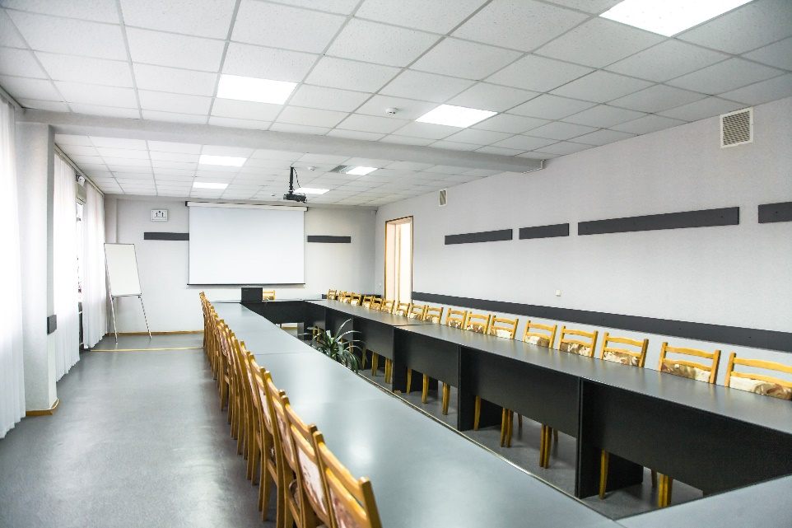
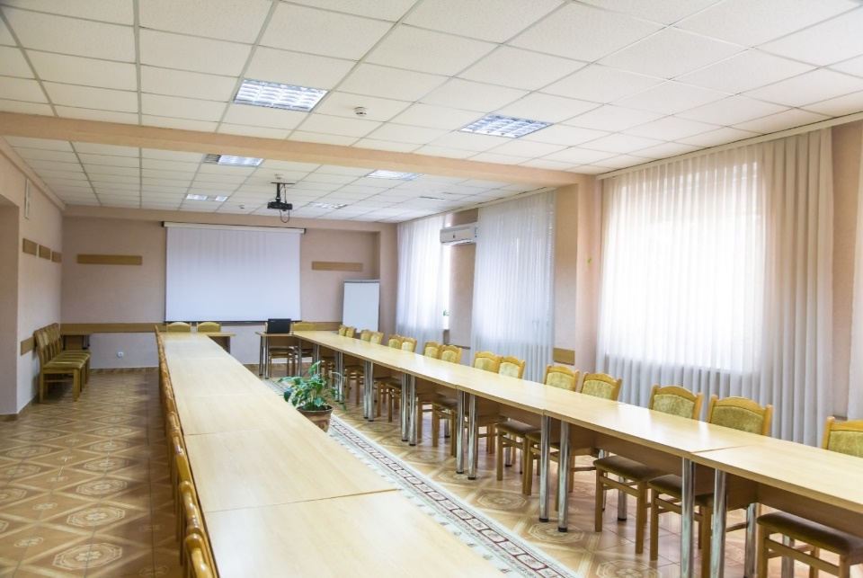

Slide 59
Нельзя научить человека на всю жизнь, его надо научить учиться всю жизнь
Благодарим за внимание

Slide 60
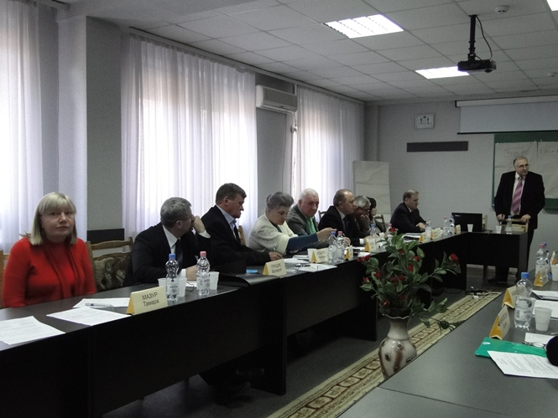
Департаменты по образованию национально-отраслевых профсоюзных центров
Следующим управленческим элементом системы профсоюзного образования являются Департаменты по образованию национально-отраслевых профсоюзных центров.
Конкретным примером может служить структура системы профсоюзного образования Национальной Федерации Профсоюзов Сельского Хозяйства И Продовольствия „Agroindsind”, которая осуществляет свою деятельность по следующим направлениям: образовательная, дидактико-методическая, административная и аналитико-информационная работа.

Slide 61
структура системы профсоюзного образования Федерации «Агроиндсинд»
Образовательная деятельность включает организацию всей профсоюзной учебы, работу Школы профсоюзного лидера, Школы профсоюзного преподавателя, обучение сотрудников Федерации "Agroindsind" и ее территориальных центров, организацию и проведение обучения в территориальных центрах профсоюзного образования.
Дидактико-методическая деятельность заключается в изучении учебных и информационных материалов, документов, отражающих профсоюзный опыт, на основе которых создаются обучающие программы, методические рекомендации, проекты концепций и т.д.

Slide 62
Структура системы профсоюзного образования Федерации «Агроиндсинд»
Административная деятельность состоит в планировании, координировании и организации учебных программ в регионах, подведении итогов и анализе полученных результатов в ходе образовательного процесса
Аналитико-информационная деятельность направлена на создание информационной системы профсоюзного образования, распространение информации, отбор и анализ информации для учебных мероприятий, разработку концепций, стратегий, прогнозов, предположений и программ

Slide 63
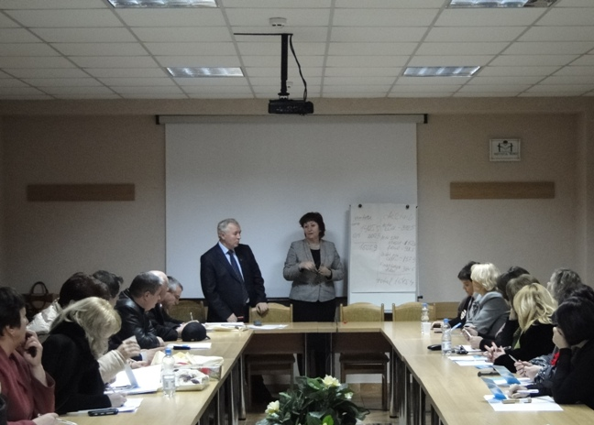
Федерация Профсоюзов Коммуникаций
Этот отраслевой профцентр не располагает специальным структурным подразделением по вопросам профсоюзного образования и этим направлением деятельности профсоюза занимается ответственное лицо из числа сотрудников аппарата Федерации.
Федерация также утверждает План деятельности в сфере профсоюзного образования, в соответствии с которым проводит рабочие встречи, семинары, круглые столы, конференции и т.д.
Последней методической разработкой Федерации является разработка 3-х учебных модулей: "Индивидуальный трудовой договор", "Оплата труда, права и социальные гарантии» и «Деятельность профсоюзного комитета по охране труда", а одной из целей образования - внедрение метода дистанционного обучения.

Slide 64
Работа в группах (4)
Вопрос для обсуждения:
«Что нужно сделать для эффективной организации образовательного процесса на разных уровнях профсоюза?»
Гр. 1 – НОПЦ (Предполагаемые действия)
Гр. 2 – ТПО (Предполагаемые действия)
Гр. 3 – ППО (Предполагаемые действия)

Slide 65
Первичная организация
Преодоление инертности
Создать комиссию по учебно-методической деятельности в составе профкома
Включать в бюджет расходы по обучению своих членов
Разъяснительная работа с членами профсоюза о необходимости обучения
Усиление информационной работы
Обязательно проводить занятия с использованием активных технологий
Самообразование!

Slide 66
Региональные структуры профсоюза
Назначить (делегировать вопросы) ответственного по учебно-методической деятельности
Увеличение расходов на обучение актива
Подбор кандидатур для подготовки тренеров- преподавателей и их целевое обучение
Усиление информационной работы
Организация обмена опытом, информацией и систематическое взаимодействия для отраслевых и региональных координаторов, т.е. сотрудничество;
Обязательно проводить семинары с использованием активных форм обучения - легче формируется интерес, вызывает потребность к обучению.
Отказаться от эпизодического обучения

Slide 67
Отраслевой Национальный центр
Назначить ответственного по учебно-методической деятельности в ОНЦ;
Отказаться от эпизодического обучения
Включать в бюджет расходы по обучению своих членов;
Активно выявлять кандидатов в тренеры-преподаватели и обучать их;
Организация семинаров для «своих» (отраслевых и региональных) тренеров;
«Заинтересовать» актив и «собственных» преподавателей (внедрение системы оплаты труда преподавателя/тренера)
Формирование банка методических материалов;
Желание и Настойчивость!

